Slide 1
Плазма
Электрический ток в плазме

Slide 2
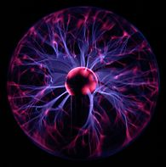
Что такое плазма?
- это четвертое агрегатное состояние вещества с высокой степенью ионизации за счет столкновения молекул на большой скорости при высокой температуре; встречается в природе: ионосфера - слабо ионизированная плазма, Солнце - полностью ионизированная плазма; искусственная плазма - в газоразрядных лампах.

Slide 3
4 стихии и плазма
Философы античности, начиная с Эмпедокла, утверждали, что мир состоит из четырёх стихий: земли, воды, воздуха и огня. Это положение с учётом некоторых допущений укладывается в современное научное представление о четырёхагрегатных состояниях вещества, причем плазме, очевидно, соответствует огонь.^{[1]} Свойства плазмы изучает физика плазмы.

Slide 4
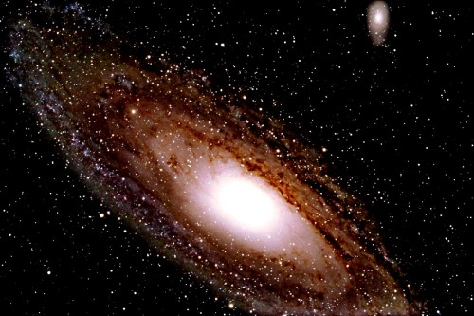
Формы плазмы
Искусственно созданная плазма (плазменная лампа, плазменные ракетные двигатели и т.д.)
Земная природная плазма (молния, северное сияние)
Космическая плазма

Slide 5
Плазма бывает:
Низкотемпературная ( при температурах ниже 100 000К)
Высокотемпературная ( при температурах больше 100 000К)
Идеальная
Неидеальная
Равновесная
Неравновесная

Slide 6
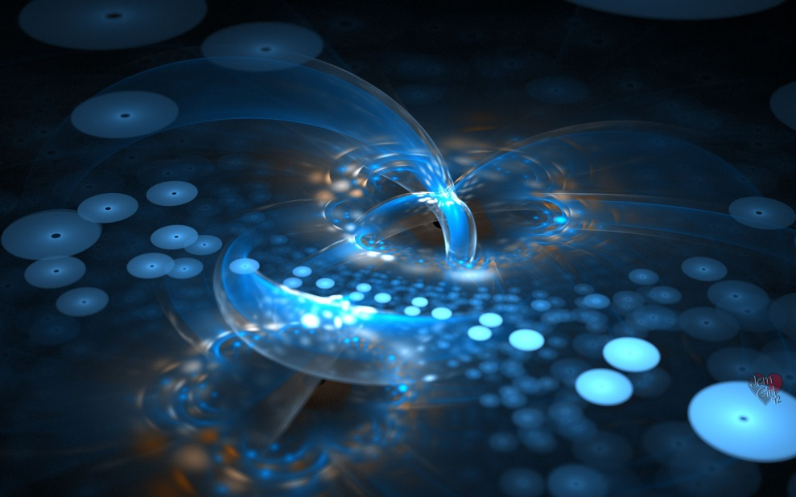
Сложные плазменные явления!
Такие эффекты как спонтанное изменение формы плазмы являются следствием сложности взаимодействия заряженных частиц, из которых состоит плазма. Подобные явления интересны тем, что проявляются резко и не являются устойчивыми. Многие из них были изначально изучены в лабораториях, а затем были обнаружены во Вселенной.

Slide 7
Получение плазмы
Способ создания плазмы путем обычного нагрева вещества – не самый распространенный. Чтобы получить термическим путем полную ионизацию плазмы большинства газов, нужно нагреть их до температур в десятки и даже сотни тысяч градусов. Только в парах щелочных металлов (таких, например, каккалий, натрий или цезий) электрическую проводимость газа можно заметить уже при 2000–3000° С, это связано с тем, что в атомах одновалентных щелочных металлов электрон внешней оболочки гораздо слабее связан с ядром, чем в атомах других элементов периодической системы элементов (т.е. обладает более низкой энергией ионизации)

Slide 8
Получение плазмы
Общепринятым способом получения плазмы в лабораторных условиях и технике является использование электрического газового разряда. Газовый разряд представляет собой газовый промежуток, к которому приложена разность потенциалов. В промежутке образуются заряженные частицы, которые движутся в электрическом поле, т.е. создают ток. Для поддержания тока в плазме нужно, чтобы отрицательный электрод (катод) испускал в плазму электроны. Эмиссию электронов с катода можно обеспечивать различными способами, например нагреванием катода до достаточно высоких температур (термоэмиссия), либо облучением катода каким-либо коротковолновым излучением (рентгеновские лучи, g-излучение), способным выбивать электроны из металла (фотоэффект). Такой разряд, создаваемый внешними источниками, называется несамостоятельным.

Slide 9
Основные свойства плазмы
- высокая электропроводность
- сильное взаимодействие с внешними электрическими и магнитными полями.
При температуре больше 100000 градусов
любое вещество находится в состоянии плазмы.
Интересно, что 99% вещества во Вселенной - плазма.

Slide 10
Токи в плазме
Суммарный ток в плазме можно записать как сумму трех компонент в ортогональных направлениях
J = σ₀ (E•b)b + σ_{п}[bx(Exb)] - σ_{x}(Exb)
где первый член определяется продольной проводимостью σ₀ и задает ток вдоль магнитной силовой линии, второй - проводимостью Педерсена в направлении вектора электрического поля и третий, ток Холла, течет в направлении перпендикулярном как к к электрическому так и к магнитному полю.
В слое Е ионосферы педерсеновская и холловская проводимости достаточно велики, выше превалирует продольная проводимость,а в нижней ионосфере при высокой частоте соударений холловский ток мал, педерсеновская и продольная проодимости примерно равны.

Slide 11
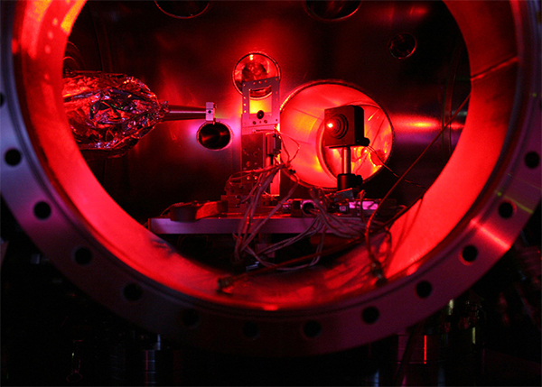
Физики получили самую плотную материю
Очередной рекорд был поставлен в рамках эксперимента, воспроизводящего условия сразу после Большого взрыва. Созданная в Большом адронном коллайдере материя была значительно горячее центра Солнца и плотнее недр нейтронной звезды.

Slide 12
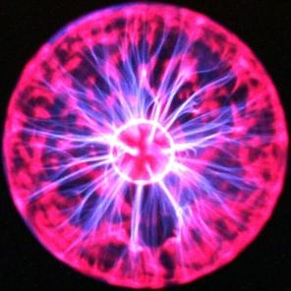
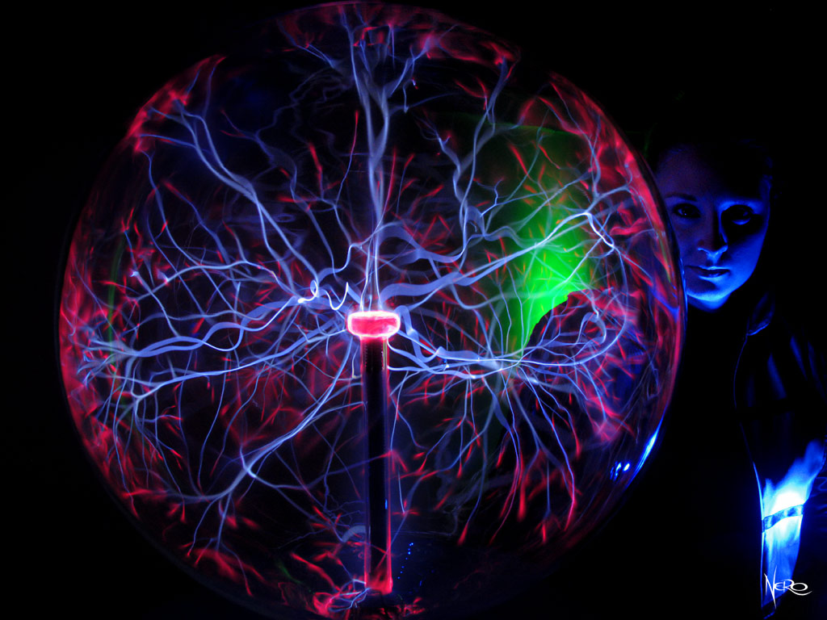
Плазма

Slide 13
Спасибо за внимание!
Над проектом работали:
Гладковская А.
Позняк М.

